Slide 1
合作提案 · 致 FITASY
StrideSense
让每一双 Stride 读懂穿者怎么走。
👟 可拆传感舱
🩹 运动康复
🏃 运动表现
✅ 已验证
张晓宇 · 2026

Slide 2
① 产品
一颗可拆传感舱,让鞋会「感知」
👟
🔌
📱
Stride + 传感舱槽
可拆 6 轴 pod
手机 App
✓ 贴合定制
✓ 单材料可回收
✓ 单只可售
可拆设计 —— 加了传感,不动可回收性。
StrideSense · 2/11

Slide 3
② 运动康复人群
一图看懂:我们测什么 → 帮他们解决什么
🦵
🦶
🏃
🔁
🛡
ACL/半月板术后
踝扭伤/反复崴脚
跑步过劳伤
伤后回归跑
过度训练/防伤
回赛场
有依据
落地更稳
少崴脚
降负荷
防复发
回归进度
看得见
过载预警
防伤
测 LSI·单腿负荷·落地稳定
测 落地稳定·对称·足倾角
测 触地冲击·步频·落地角
测 跑量负荷·对称恢复
测 累计冲击·疲劳变形
共同点:把过去只有运动医学/步态实验室能测的指标,装进训练鞋,让回归赛场有数据可依。
StrideSense · 3/11

Slide 4
② 运动表现人群
一图看懂:我们测什么 → 帮他们解决什么
🏃
🏋
⚽
🧒
🥾
业余跑者/马拉松
健身/健走减脂
球类/团队项目
青少年/青训
越野/徒步
改善跑姿
破成绩
从计步到
步态质量
负荷管理
表现分析
科学选材
安全成长
地形适应
体能分配
测 步频·触地·对称·轨迹
测 步态质量·室内轨迹·活动量
测 冲击负荷·失衡·跑动路径
测 跑姿发育·对称·负荷
测 上下坡步态·地形负荷
鞋是唯一全程接触地面的入口:足部 IMU 比手表/手环更贴近真实发力。
StrideSense · 4/11

Slide 5
③ 怎么用
穿上 · 走动 · 查看
👟
🚶
📶
📊
🤝
1. 穿上
2. 正常走 / 跑
3. BLE → 手机
4. 看板
5. 分享
无需校准。可分享报告 = 打开 B2B(诊所/教练)的钥匙。
StrideSense · 5/11

Slide 6
④ 规格 → 性能 → 应用 → 能做到什么程度
商用 6 轴 IMU:指标全可量化使用 —— 给绝对值 / 给精准变化幅度
ICM-42688-P / LSM6DSO / BMI270
16-bit
±16 g
±2000 dps
ODR(采样率) 可达 ≥1 kHz
实体图与价格见硬件成本页
指标
可实现精度(到什么程度)
对应应用
能做到
步频
±1–2 步/分
配速节奏 / 跑姿再训练
绝对值
步长
±2–5%
步态对称 / 伤侧负荷
绝对值
触地时间 GCT
±5–15 ms(需≥200Hz)
跑步经济 / 落地负荷不对称
绝对值
支撑/摆动相
占空比 ±2–3%
步态周期 / 回归评估
绝对值
步态变异 CV ◆
±0.5–1%
疲劳致变异↑ / 落地稳定性
绝对值
左右对称 ◆◆
±2–4%(双脚差分)
ACL/踝术后 LSI · 伤侧负荷
绝对值
步速
±3–8%
回归跑配速进展 · 训练配速
变化幅度
抬脚高度
±1–3 cm
疲劳拖步 / 越野·障碍廓清
变化幅度
足倾角
±1–3°触地/±3–8°摆动
落地角 / 鞋楦·鞋垫适配
变化幅度
运动轨迹 ◆
闭合误差 行程 1–5%
跑动路径 · 折返变向 · 场地热区
变化幅度
绝对值 = 直接给准确的绝对数值(例:步频 168 步/分); 变化幅度 = 同样可量化使用 —— 既显示绝对值,也给出「相比上次 / 对侧」的精准变化幅度。
两类都完全能用。差别仅在:变化幅度类(高度/距离/角度/轨迹)绝对值略有波动、需一次校准,但「变化」精准 —— 像恒偏 2kg 的体重秤,称不准绝对值,「这周瘦 1kg」却很准。
◆ = 我们已用手机实测;余为文献上界,需 pod 复核。异常/受限步态(术后跛行、极慢速)下 ZUPT 假设易失效,精度需重验。
StrideSense · 6/11

Slide 7
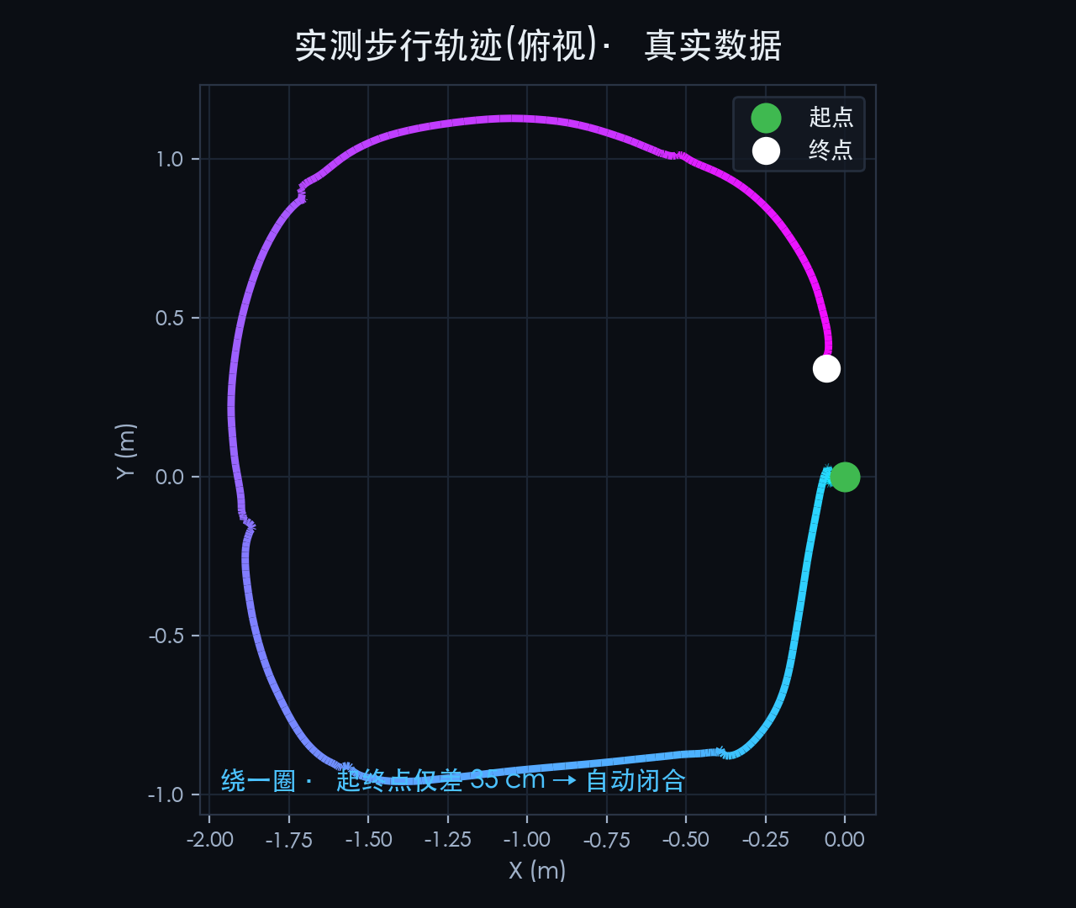
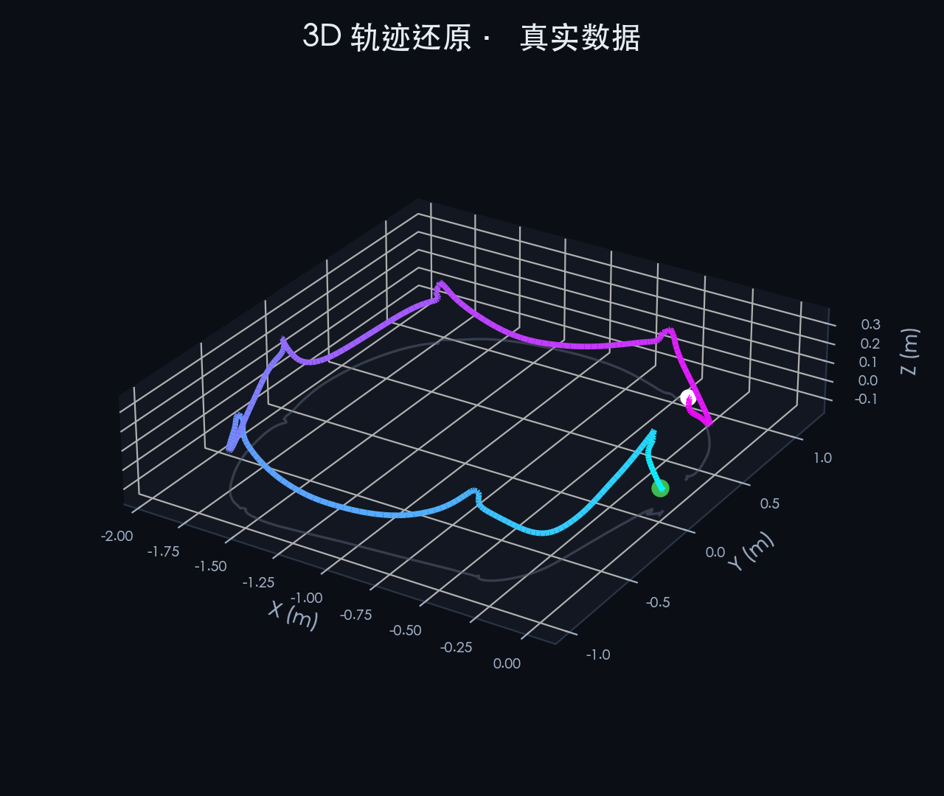
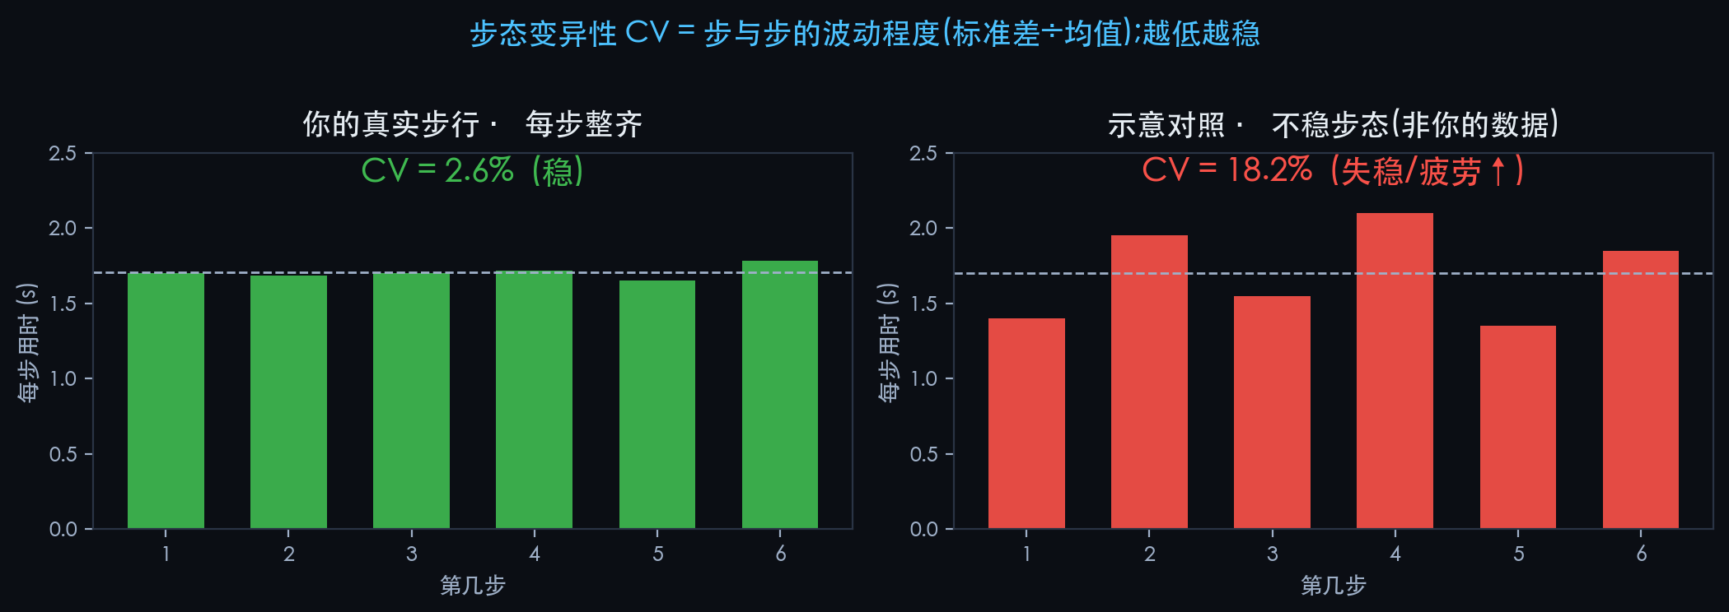
⑤ Demo · 真实步行验证
手机 6 轴绑脚已跑通(算法与商用 pod 通用)
CV(步态变异系数) = 步与步的波动 ÷ 平均;越低越稳。运动中 CV 升高 = 疲劳 / 落地失稳的信号。
手机 → pod 升级: 同档传感器 · 采样率 100→≥500Hz · 软绑→刚性安装 · 弱→硬时基同步
CV 图:绿 = 你的真实步行(很稳,CV 2.6%);红 = 我做的「不稳」示意对照,不是你的数据。
StrideSense · 7/11

Slide 8
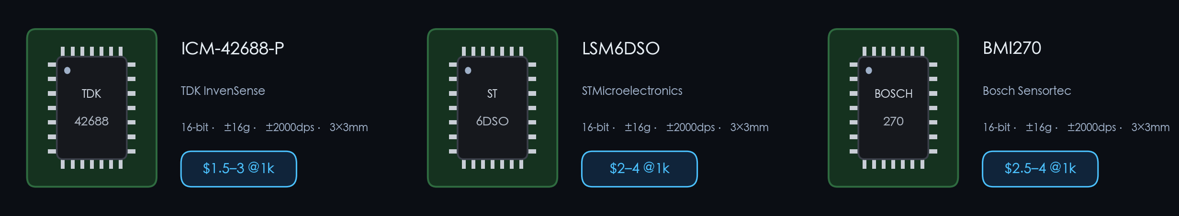
⑥ 价值 · 硬件成本
商用 6 轴 IMU 仅几美元,一双双脚成本可控
BLE MCU/模组
电池 40–100mAh
PCB+被动+电源
外壳/防水
装配+测试+校准
$2.5–4
$1.2–1.8
$2–3.5
$0.8–1.5
$1.5–3
出厂直接成本(物料+装配)
落地成本(+模具/认证/物流/良率)
$9–15 / pod → $18–30 / 双
约 $30–45 / 双
对照 Smart-Stride 溢价 $99–199/双 —— 硬件每双净贡献毛利约 $60–150。
注:1k 量级采购价;未含渠道。均为示意,需与 Fitasy 共建真实报价。
StrideSense · 8/11

Slide 9
⑥ 价值 · 商业模式
买鞋赚硬件钱 · App 免费帮你卖鞋 · 增值服务赚经常性钱
👟
📱
🩺
智能鞋 Smart-Stride
解锁
手机 App
升级
增值服务
售价 +$99–199 / 双
成本 出厂$18–30·落地$30–45
毛利 ≈ $60–150 / 双
买鞋即会员(仅买鞋者)
核心指标 永久免费
步频·GCT·对称 LSI·CV
个人 Pro $7.99–9.99 / 月
专业 B2B $50–200 / 席·月
运动医学 / 理疗 / 球队
硬件收入
免费 = 卖鞋利器
经常性收入 · 毛利引擎
软件帮你卖鞋:消费端免费、不靠订阅;经常性收入 = Pro + B2B(B2B 解耦,不被「买鞋」挡住)。
我们的回报 = 每双软件授权分成 + B2B 收入分成 → 投入随销量增长。
StrideSense · 9/11

Slide 10
⑦ 时间线 · 三步走
集成验证 → 试用稳定 → 商业推广
① 集成 + 验证
0–4 月
② 试用 + 稳定
4–8 月
③ 商业推广
8–12 月
🔧
👥
🚀
👟 6 轴 pod 嵌入 Fitasy 鞋(共建舱槽)
🏃 招测试者(跑者/伤后回归)长期试用
🛒 Smart-Stride 上市·渠道铺开
🧪 实验室/跑步机受控测试·对照动捕
⏳ 日常佩戴数周–数月·真实场景
💰 会员 / Pro / B2B 变现开启
✅ 验证精度:步频·GCT·LSI·CV·轨迹
✅ 稳定可用:续航·蓝牙·耐久·数据一致
📈 规模·复购·订阅转化
投入随阶段递进:先验证「测得准」→ 再验证「用得稳」→ 才商业推广,风险可控。
StrideSense · 10/11

Slide 11
我们的请求
对你核心低风险,平台高回报
Fitasy 拥有
我们拥有
🤝
鞋 · 品牌 · 渠道 · 客户
传感 · 算法 · App · IP
🔧
共同设计
传感舱槽
👟
提供
试点鞋
🔒
品类独占 +
数据共管
下一步:敲定传感舱槽 + 试点。投入可控、扩展弹性大。
StrideSense · 11/11

